Slide 1
NID – Núcleo de Inclusão Digital em Parceria Lacre com Amor
Professor: MSc Heleno Cardoso
Professor: Dr Roney Malaguthe

Slide 2


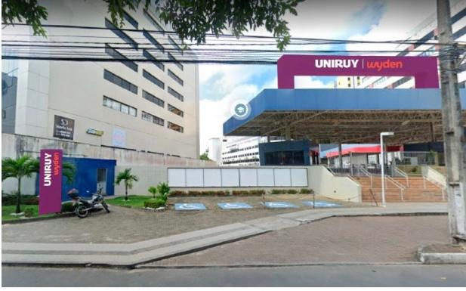
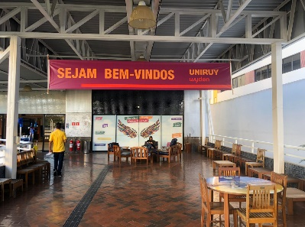
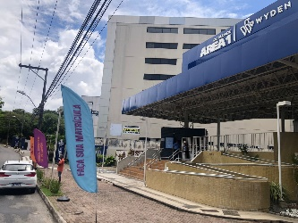

AGENDA
Apresentação
Missão NID
Oficinas Propostas
Habilidades e Competências
Calendário/Conteúdo
Aprendizagem
Metodologias Ativas
Avaliação Processual
Formações - Profissionalização
Importância em Programar
Perguntas
Inclusão

Slide 3
Apresentação
Linkedin
https://www.linkedin.com/in/heleno-cardoso-1569aa167/?originalSubdomain=br
Researchgate
https://www.researchgate.net/scientific-contributions/Heleno-Cardoso-da-Silva-Filho-2140492494
Escavador
https://www.escavador.com/sobre/11277832/heleno-cardoso-da-silva-filho
Lattes
https://buscatextual.cnpq.br/buscatextual/busca.do;jsessionid=4B5406E58B2CEF34A50B17DDDFF597B8.buscatextual_0

Slide 4
Missão do NID
A missão do NID é levar inclusão digital para todas as comunidades da cidade.
O NID consiste em treinar, qualificar e capacitar as comunidades por meio de treinamentos e capacitação, contribuindo com uma formação sólida e no desenvolvimento do exercício de cidadania em consonância com os anseios do mercado de trabalho.

Slide 5
Oficinas Propostas
Fundamentação: Tópicos em Informática
Auxiliar Administrativo: Office Word e Excel
Pensamento Computacional: Programação Python

Slide 6
Habilidades/Competências
­Aplicar as melhores práticas na área de atuação.
Interagir em equipes multidisciplinares.
Ter empatia.
Ter liderança.
Gerenciar projetos.
Gestão de Conflitos.

Slide 7
Calendário/Conteúdo
Período: 07/10/2023 à 11/11/2023
Local: (Lab subsolo -2) Yduqs Wyden NID
Horário: 10:15h às 11:45h (05 encontros – Tópicos em Informática)
07/10 – Noções de Informática: Arquitetura de Computador (Atividade Podcast – 3min a 5min)
21/10 – Internet HTML – Parte 1
28/10 – Internet HTML – Parte 2 (Atividade Página Web)
04/11 – Pensamento Computacional – Parte 1 (Atividade MM)
11/11 – Pensamento Computacional – Parte 2 (Ativid. Quiz – 3 perg/resp)
18/11 - Seminário: Palestra –> mínimo 5min a 10min máximo

Slide 8
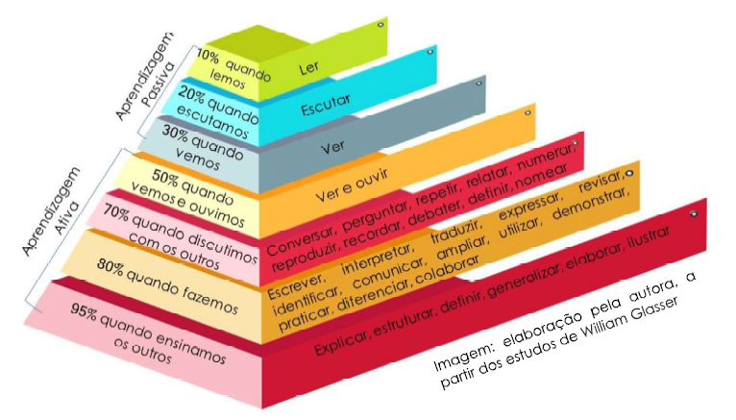
Aprendizagens

Slide 9
Metodologias Ativas
Aprendizagem Baseada em Projetos – PBL
Sala de Aula Invertida (Flipped Learning)
Blended Learning – Ensino Híbrido (Presencial + EAD)
Aprendizagem Baseada em Problemas – ABP
Aulas Práticas por Meio de Aplicativos – Laboratórios Virtuais
Estudo Orientado Utilizando Ferramentas Digitais - TICs
Gamificação - Jogos

Slide 10
Avaliação Processual
05 Encontros (para cada encontro)
01 ponto da Aula + 01 ponto da atividade processual Extra Classe
Certificado: emitidos pelo NID: Instituição x Entidade x Aluno
Nota: Conceitos
Média >= 6 (certificado com louvor)
Média < 6 (certificado de participação)

Slide 11
Formações - Profissionalização
Redes / Cloud Computer
Suporte
Cibersegurança
Full Stack, Full Cycle
Front end
Back end
DBA
DA
Games
Data Science
BI
Machine Learning
IA
Computação Cognitiva
Metaverso
Governança
Computação Gráfica
Designer, etc

Slide 12
Importância em Programar
https://youtu.be/tRcr4vtV-4o
https://youtu.be/mHW1Hsqlp6A
https://youtu.be/E7TFbPRyi-c
https://hourofcode.com/br

Slide 13
Perguntas?
???

Slide 14
Referências Bibliográficas
PRATES, Raquel Oliveira; BARBOSA, Simone Diniz Junqueira. Introdução à teoria e prática da interação humano computador fundamentada na engenharia semiótica. Atualizações em informática, p. 263-326, 2007.
PIMENTEL, Edson P. et al. Avaliação contínua da aprendizagem, das competências e habilidades em programação de computadores. In: Anais do Workshop de Informática na Escola. 2003. p. 533-544.
PRESSMAN, Roger S.; MAXIM, Bruce R. Engenharia de software-9. McGraw Hill Brasil, 2021.

Slide 15
Obrigado!!!

